Slide 1
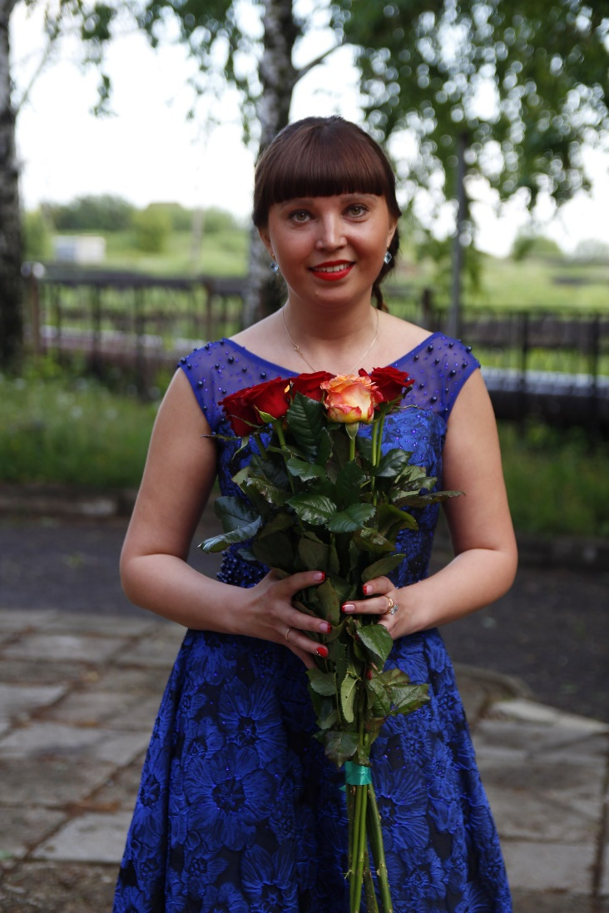
МИНИСТЕРСТВО ОБРАЗОВАНИЯ РЕСПУБЛИКИ МОРДОВИЯ Портфолио
Шекшаевой Анны Сергеевны,
воспитателя МАДОУ «Детский сад №80 комбинированного вида»
Дата рождения: 18.10.1986г.
Профессиональное образование: высшее, г. Москва, Автономная некоммерческая организация высшего профессионального образования Центросоюза Российской Федерации «Российский университет кооперации».
Специальность: юрист
Квалификация: Юриспруденция.
Дата выдачи: 16 февраля 2009г.
Переподготовка: ФГБОУ ВПО «Мордовский государственный педагогический институт» им. М.Е. Евсевьева, по программе «Дошкольное образование»
Квалификация: воспитатель
Общий трудовой стаж: 12 лет
Стаж педагогической работы (по специальности): 6 лет
Наличие квалификационной категории:
Дата последней аттестации: 26.03.2019г.

Slide 2
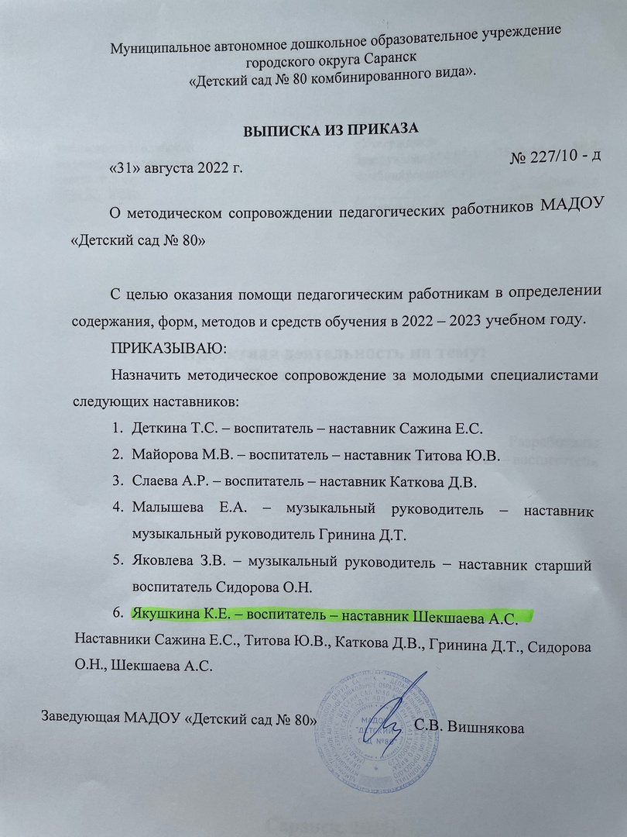
Наставничество

Slide 3
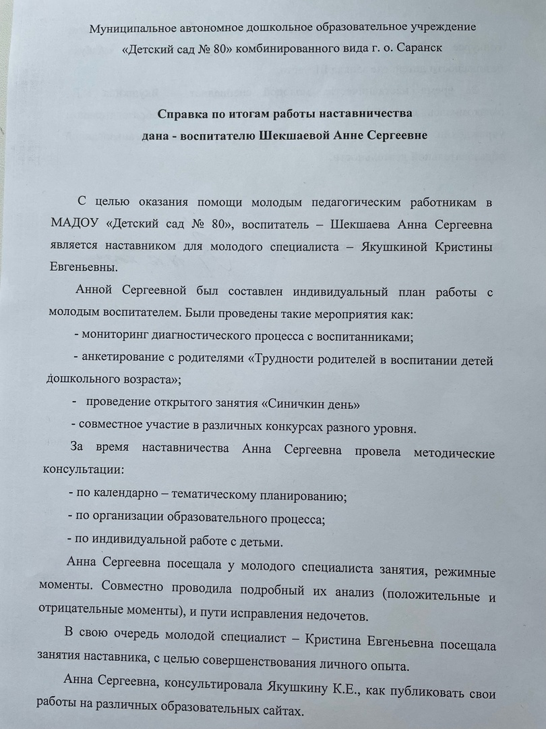
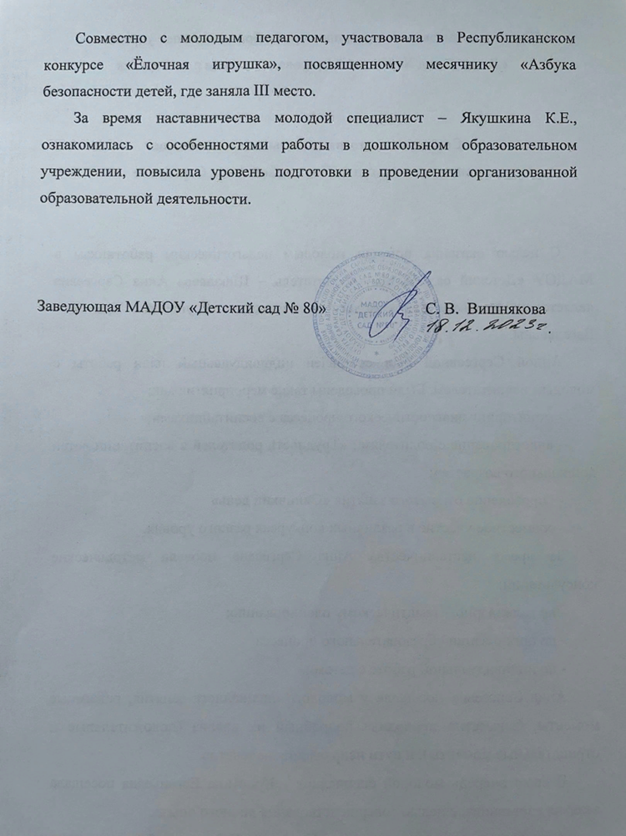

Slide 5
Наличие публикаций В сети Интернет

Slide 6
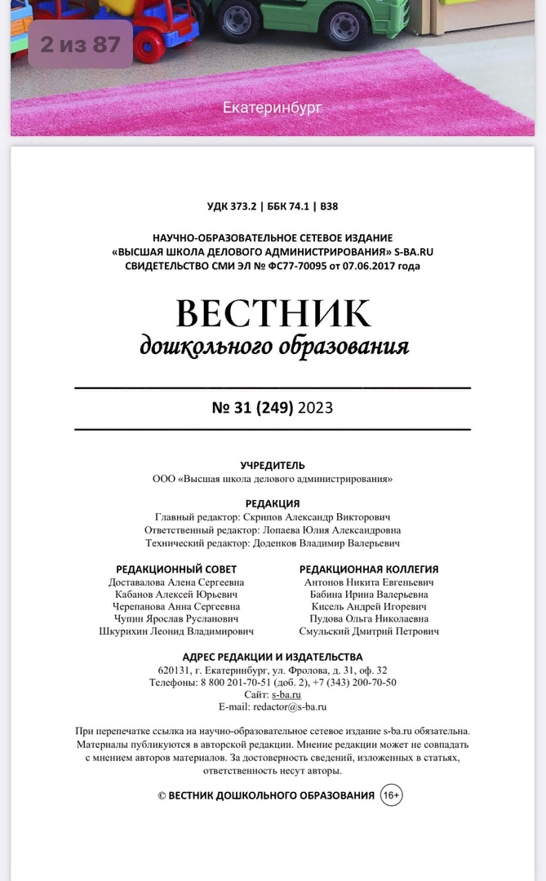
Российский уровень

Slide 7
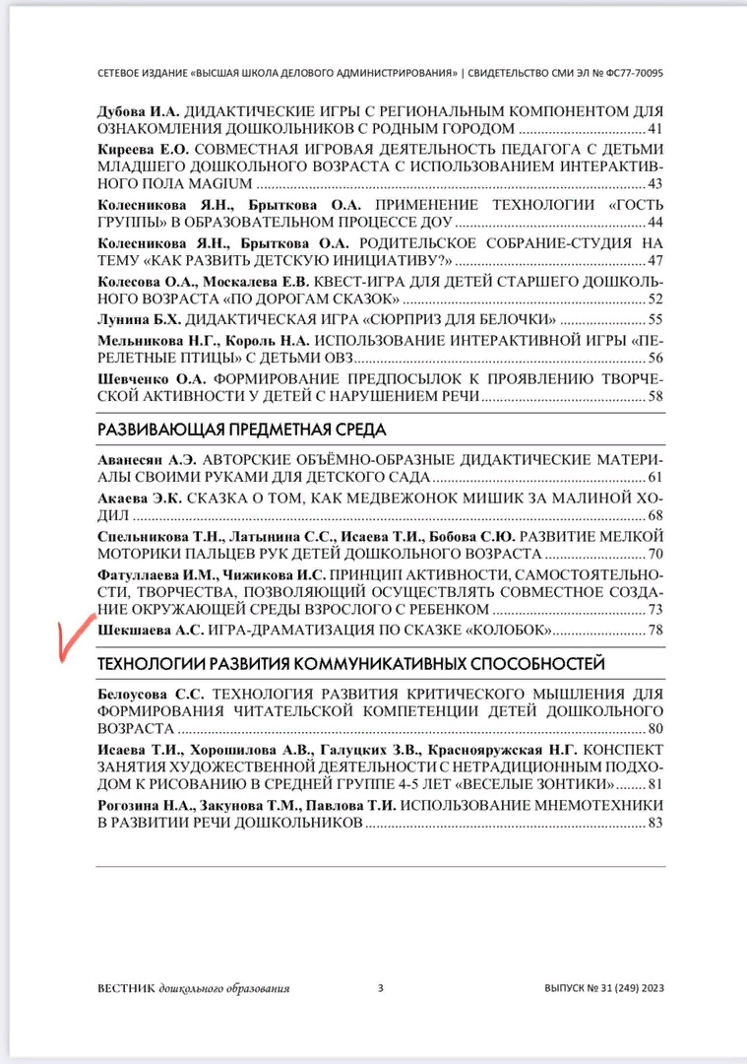
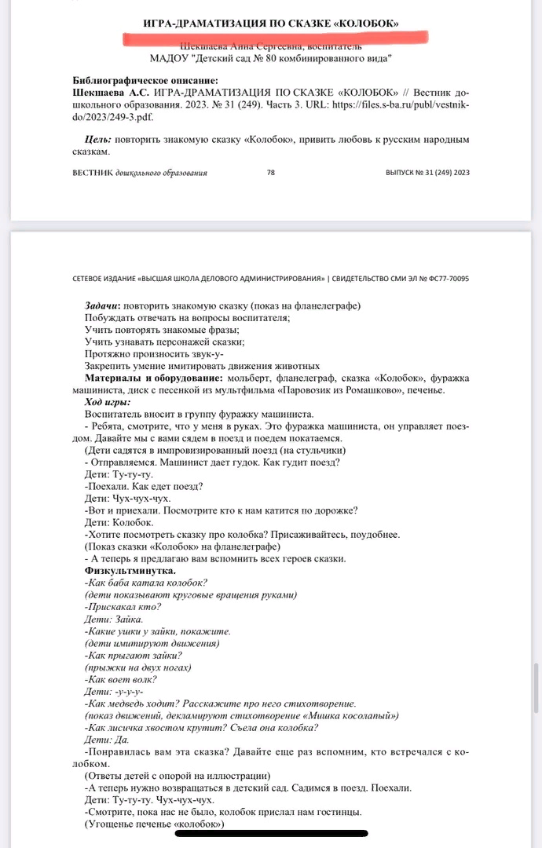

Slide 8
Результаты участия воспитанников в: конкурсах; выставках; турнирах; соревнованиях; - акциях; - фестивалях

Slide 9
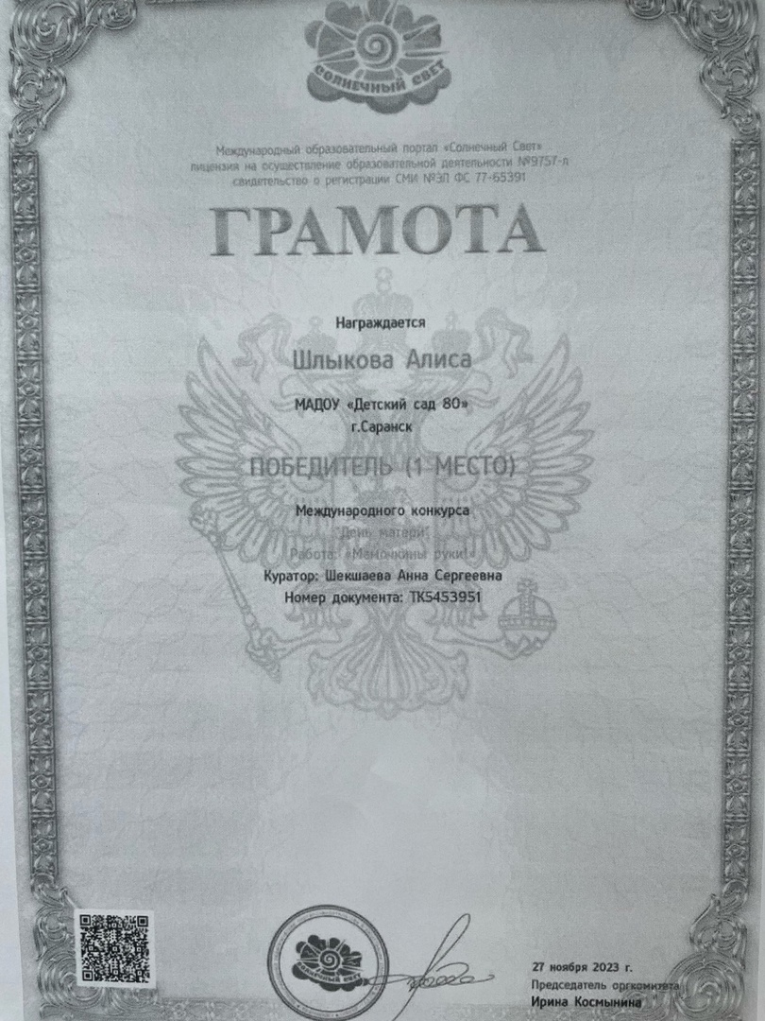
В сети интернет

Slide 10
Муниципальный уровень

Slide 11
Республиканский уровень

Slide 12
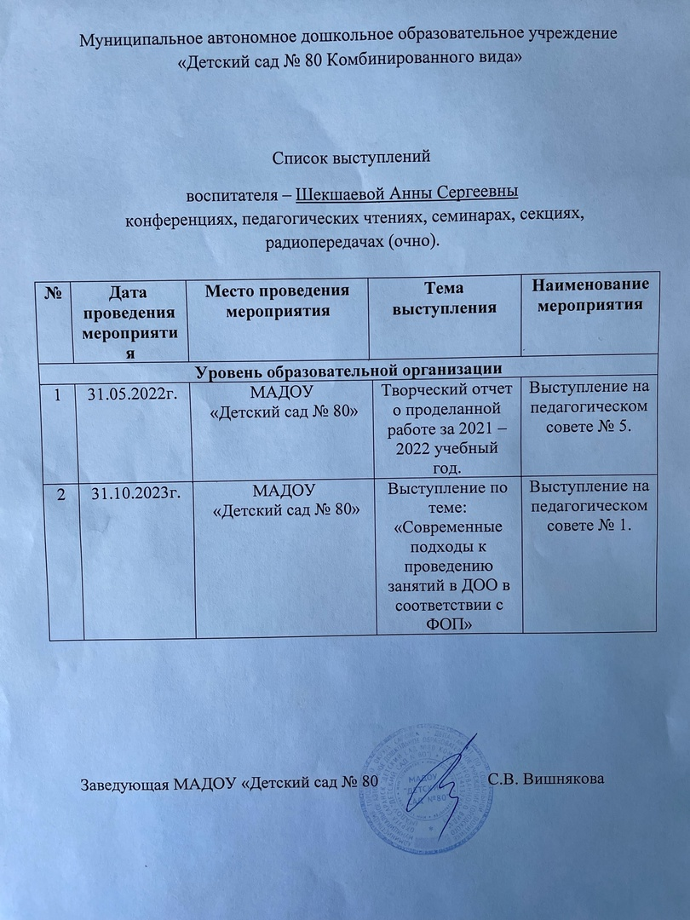
Выступления на заседаниях методических советов, научно-практических конференциях, педагогических чтениях, семинарах, секциях, форумах, радиопередачах (очно)

Slide 13
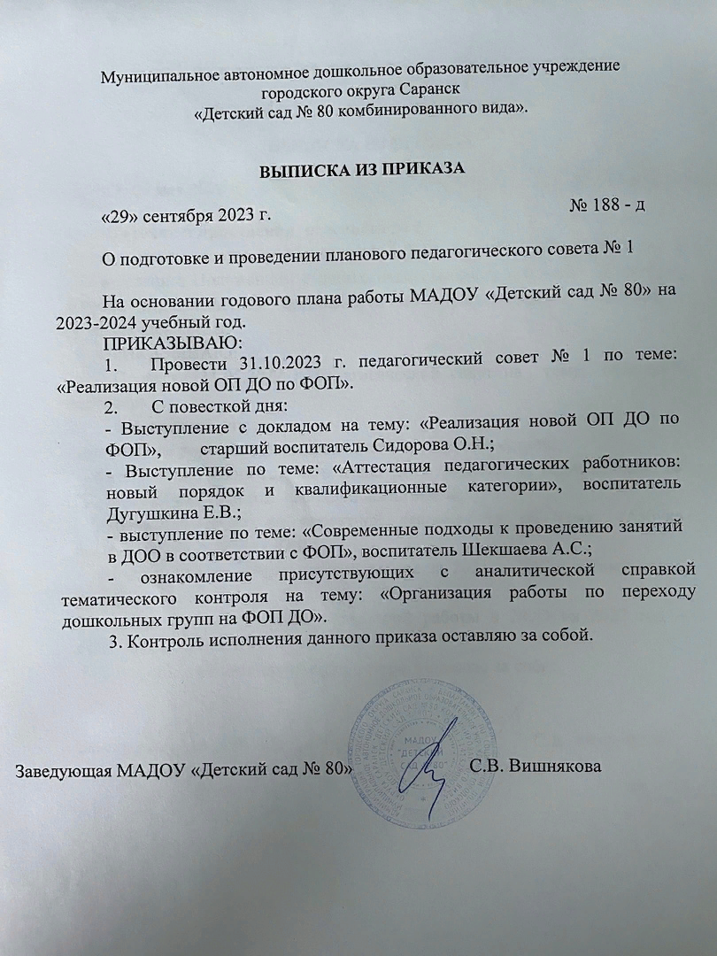
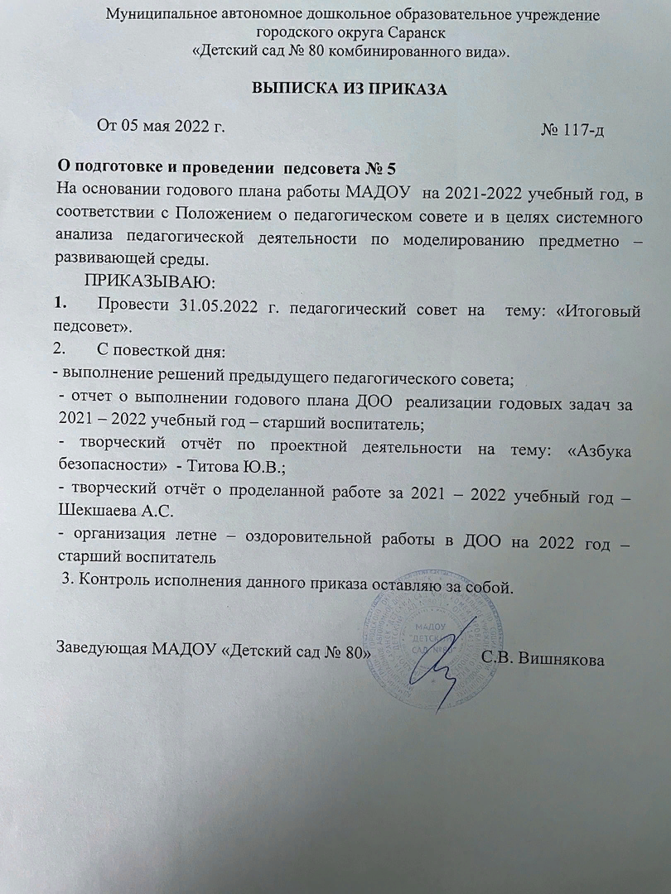
Уровень образовательной организации

Slide 14
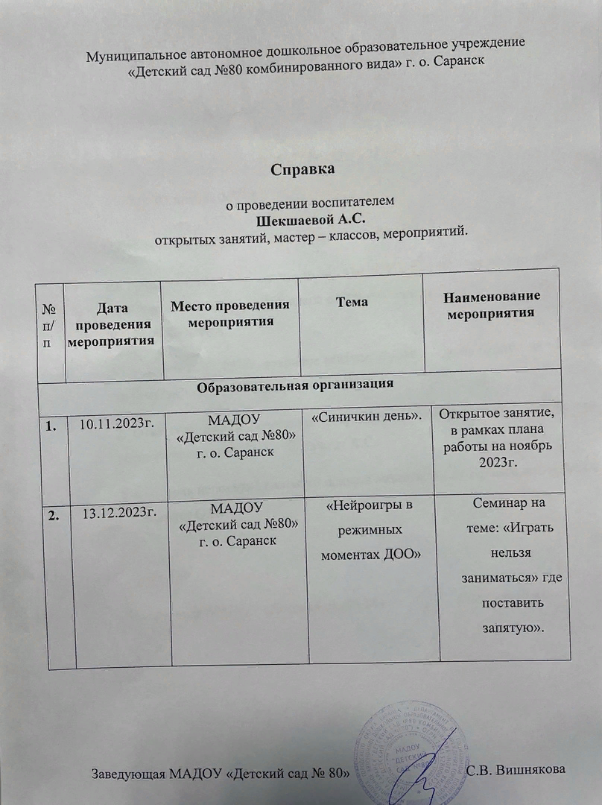
Проведение открытых занятий, мастер – классов, мероприятий

Slide 15
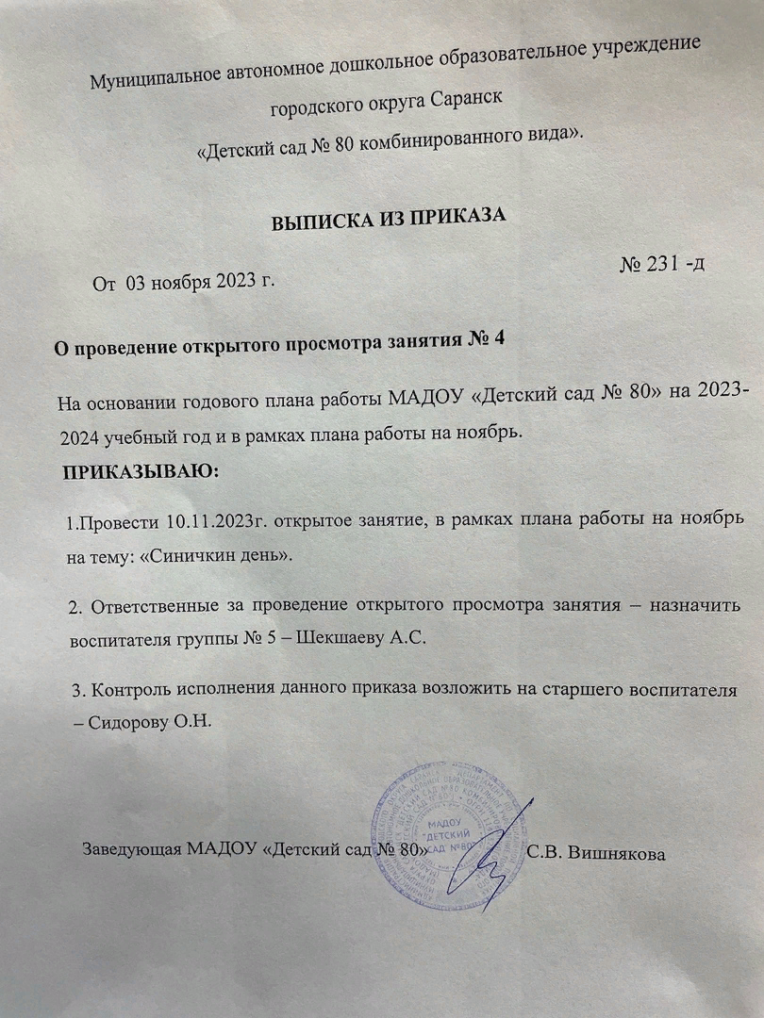
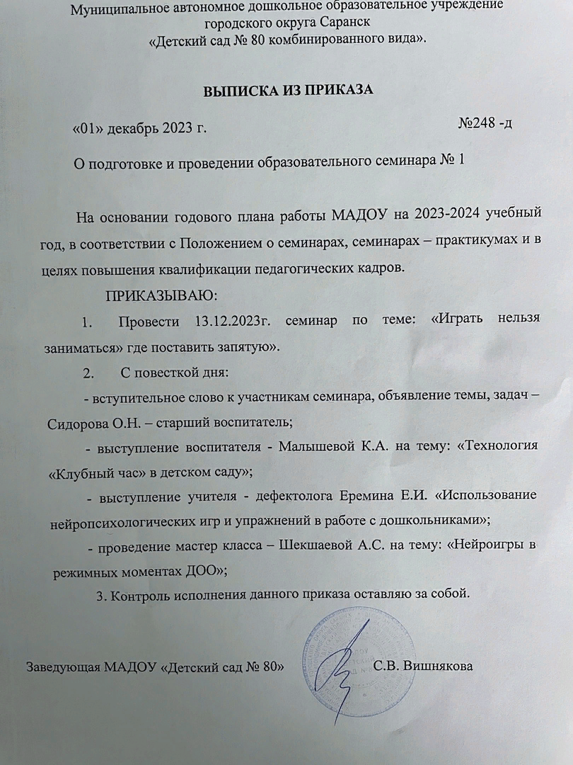
Уровень образовательной организации

Slide 16
Экспертная деятельность Интернет

Slide 17
Общественно-педагогическая активность педагога, участие в комиссиях, педагогических сообществах, в жюри конкурсов. Член педагогических сообществ

Slide 18
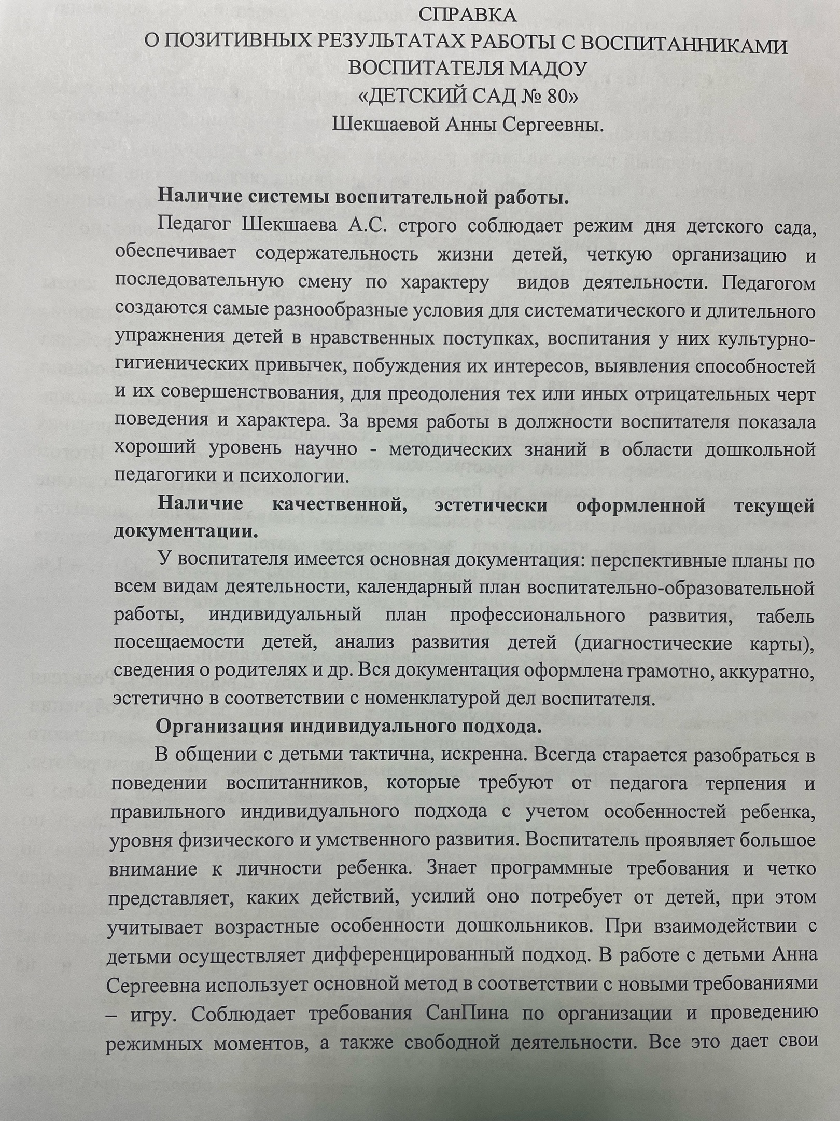
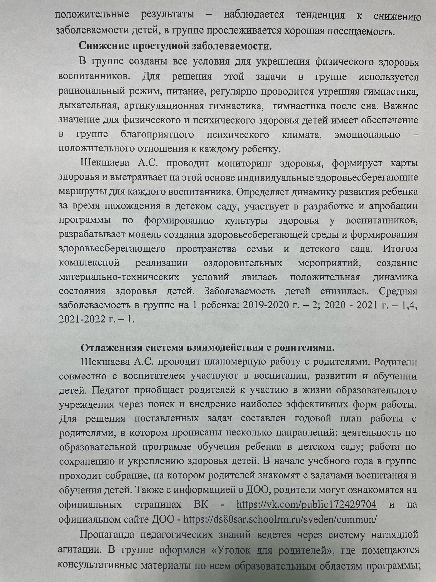
Позитивные результаты работы с воспитанниками

Slide 19
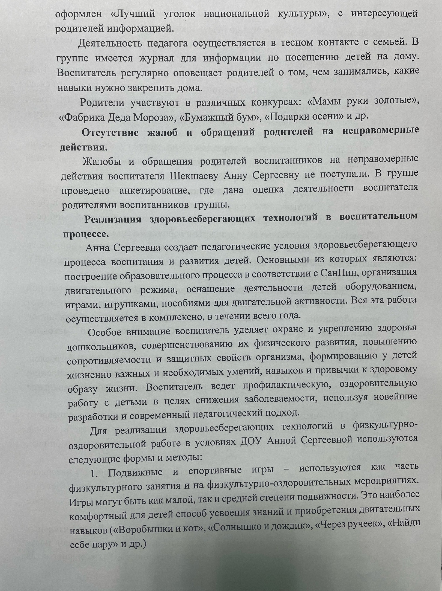
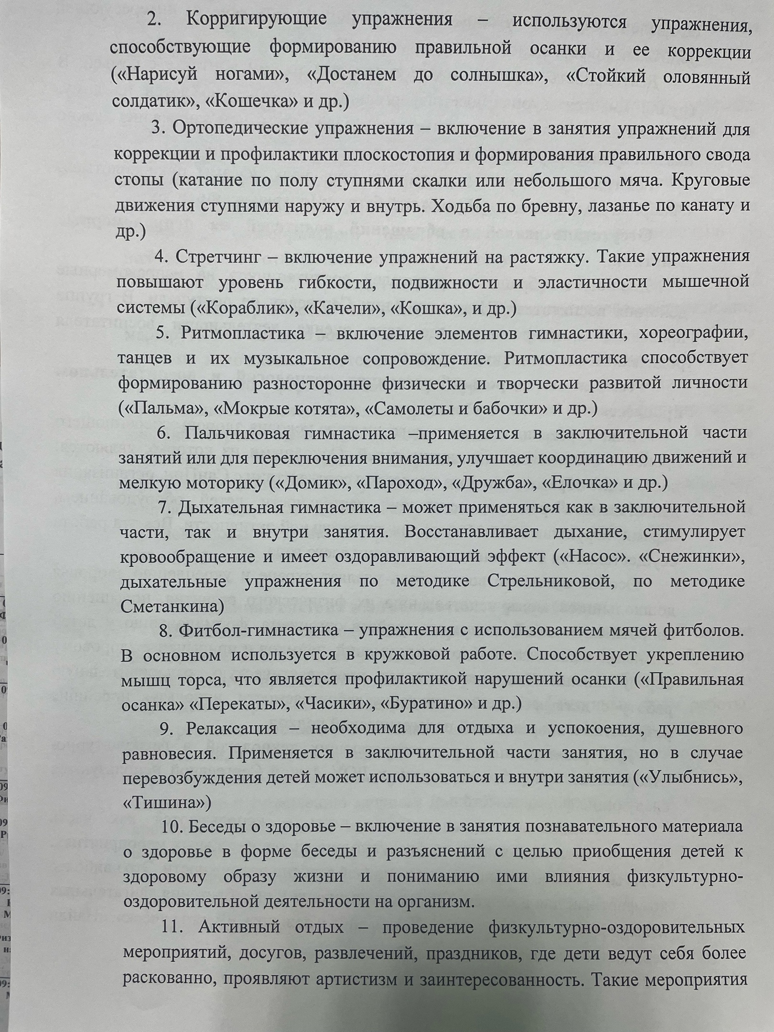

Slide 20
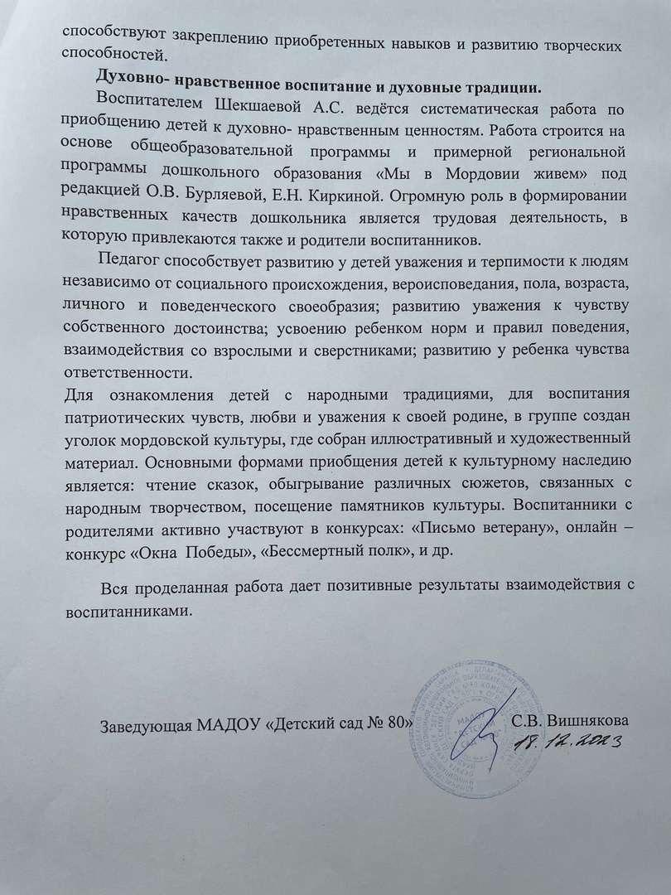

Slide 21
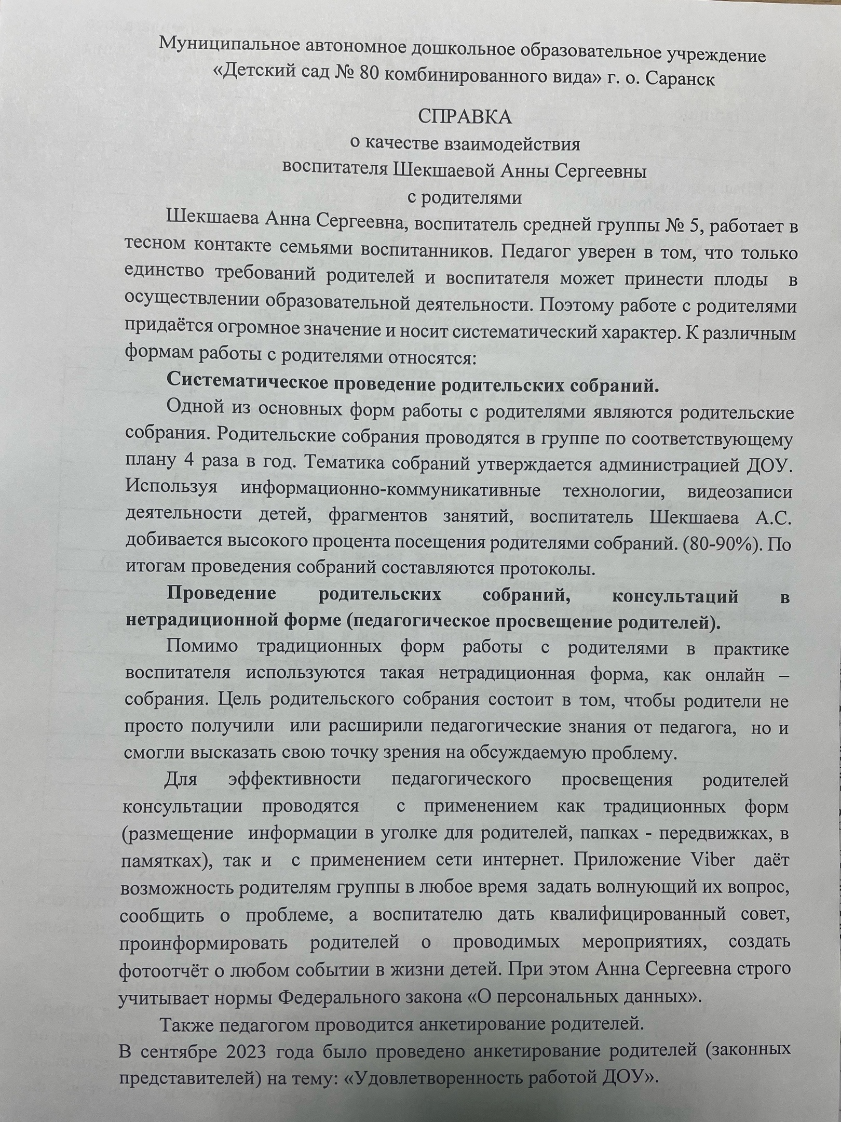
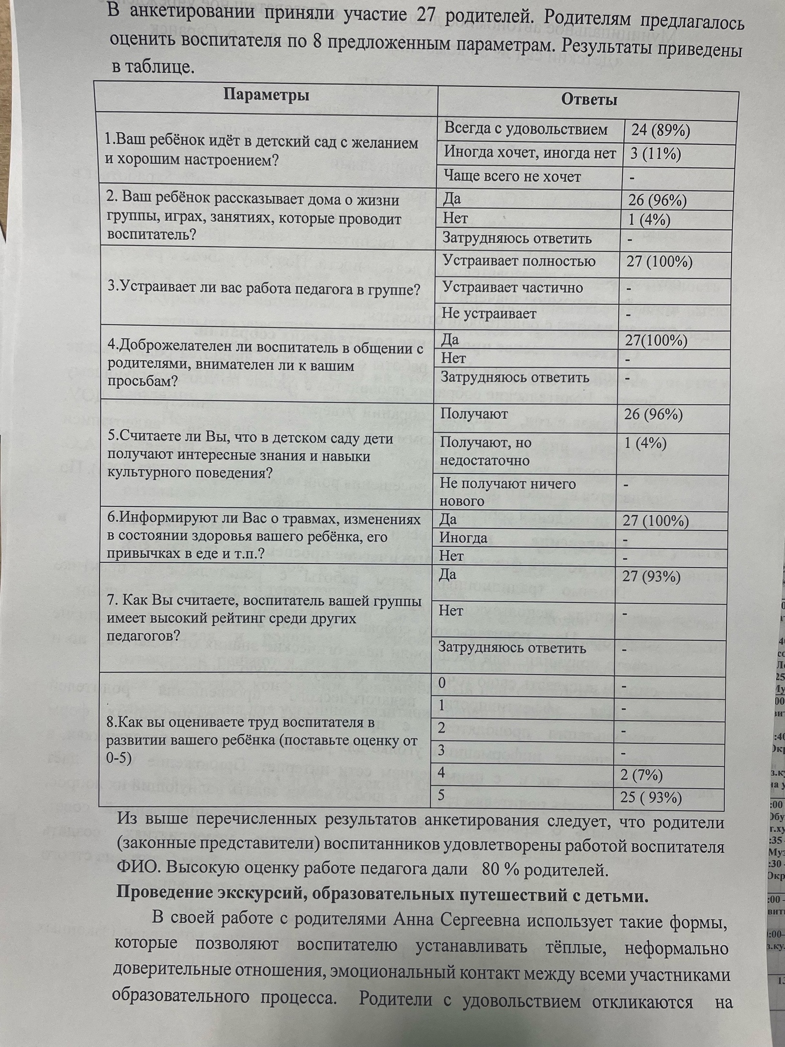
Качество взаимодействия с родителями

Slide 22
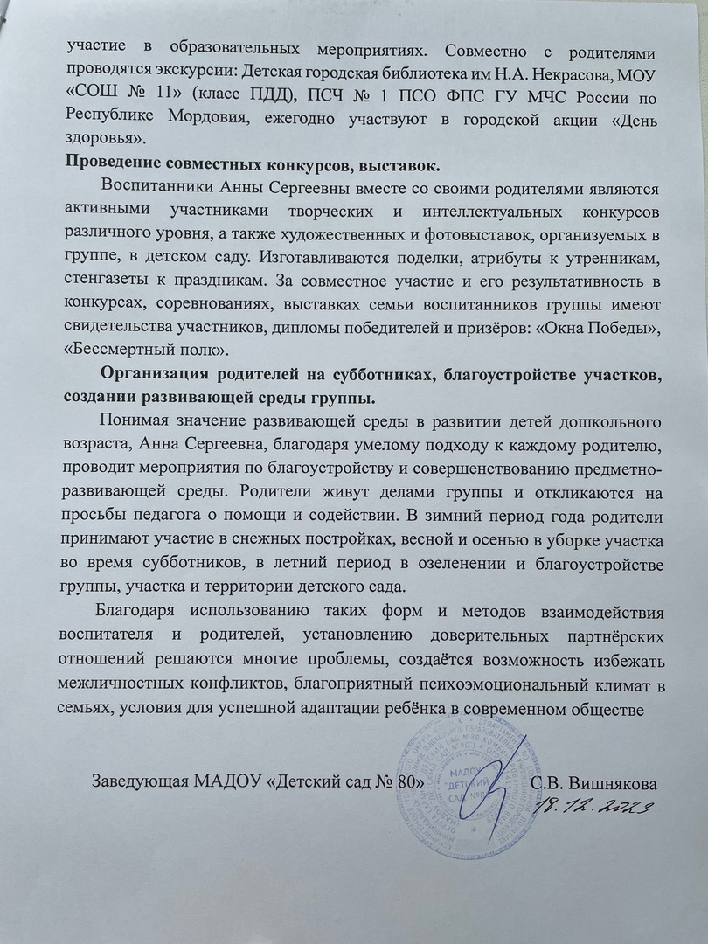

Slide 23
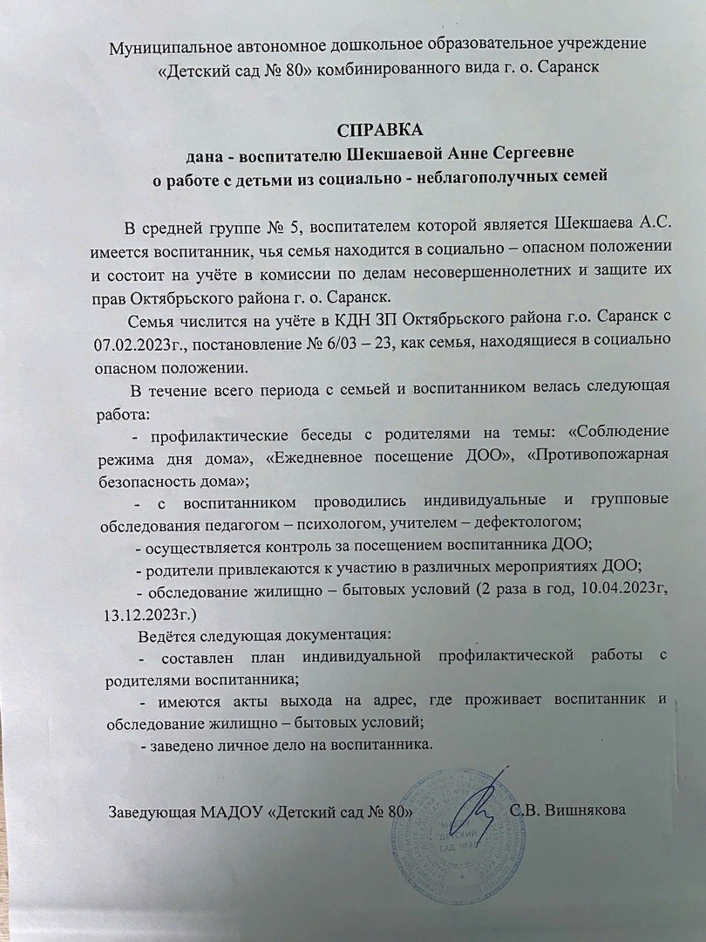
Работа с детьми из социально – неблагополучных семей

Slide 24
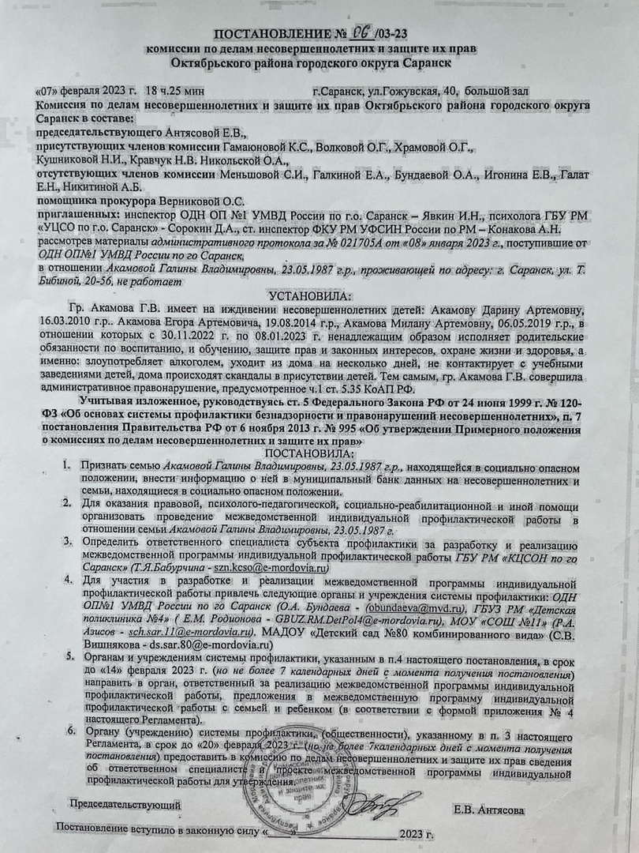
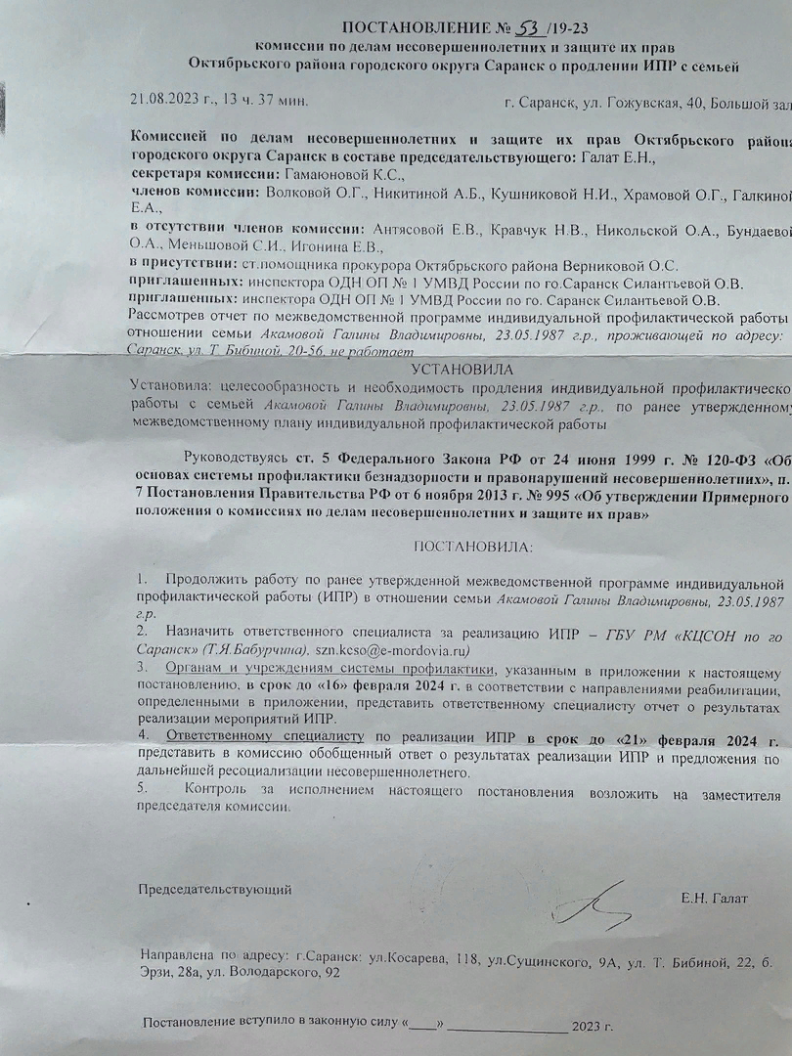

Slide 25
Участие педагога в профессиональных конкурсах В сети Интернет

Slide 26
Республиканский уровень

Slide 27
Всероссийский уровень

Slide 28
Награды и поощрения В сети Интернет

Slide 29
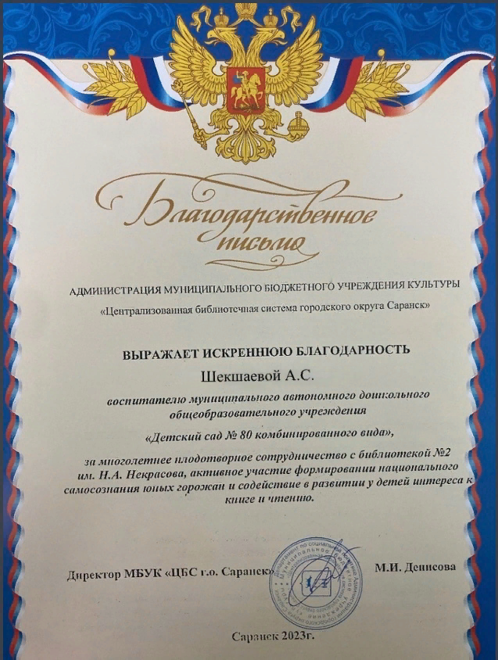
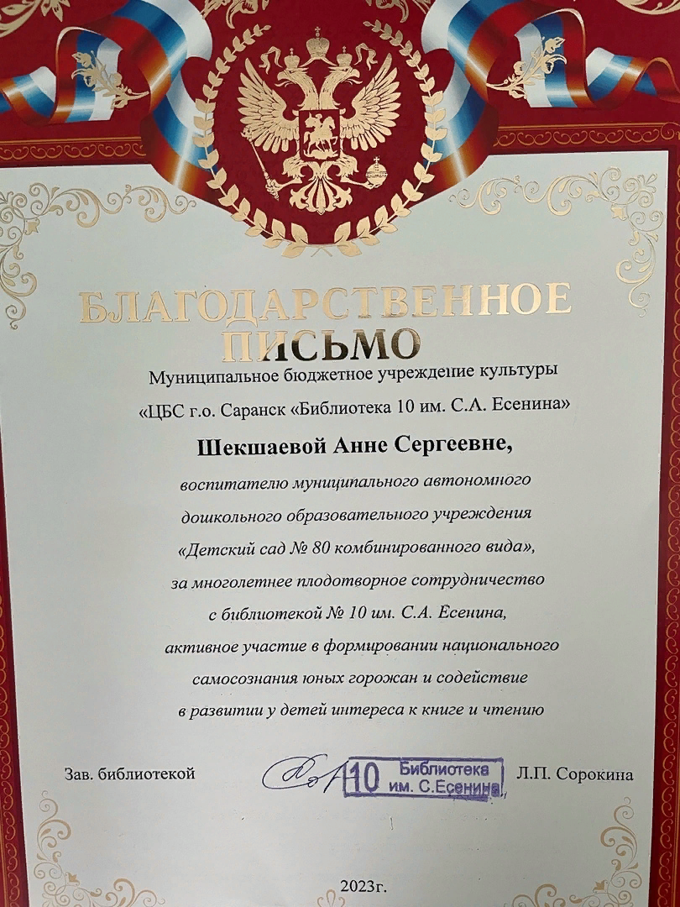
Муниципальный уровень

Slide 30
Республиканский уровень

